Slide 1
МУЗЫКАЛЬНЫЙ ПАМЯТНИК ПОДВИГУ ЛЕНИНГРАДА:
к 70-летию
со дня снятия Блокады посвящается
Автор-составитель:
Преподаватель
музыкально-теоретических дисципин
БУ «Сургутский музыкальный коллдедж»
Н.Н.Макарова

Slide 2
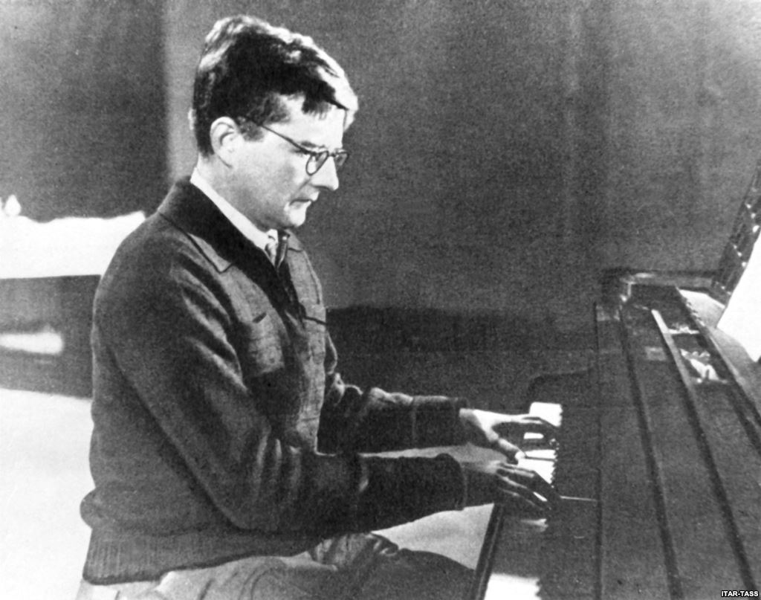
Дмитрий Шостакович

Slide 3
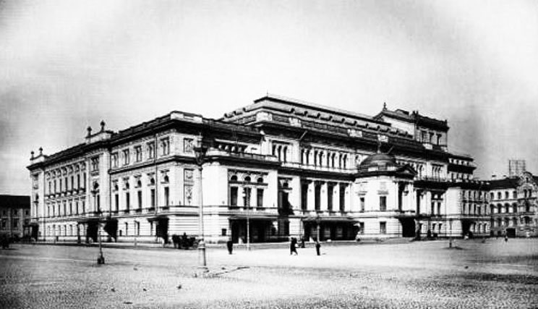
Ленинградская консерватория

Slide 4
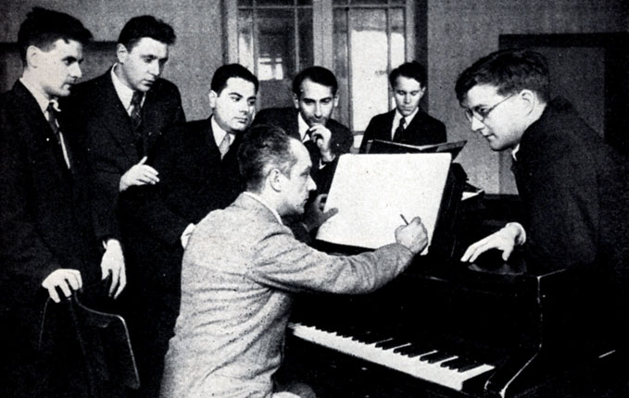
Д. Д. Шостакович с учениками в Ленинградской консерватории

Slide 5

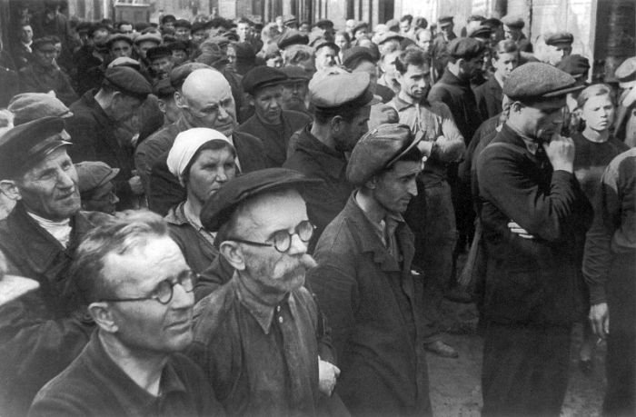
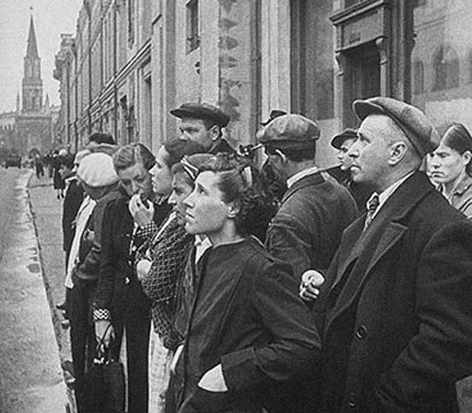
22 июня 1941 г.
ВОЙНА…

Slide 6
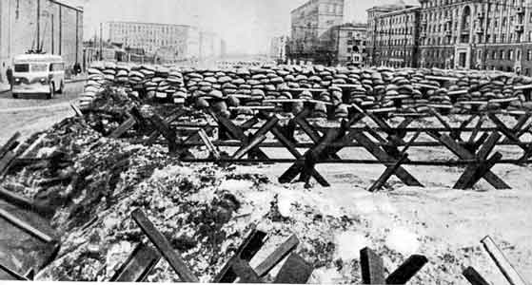
8 сентября 1941 г. – начало БЛОКАДЫ

Slide 7
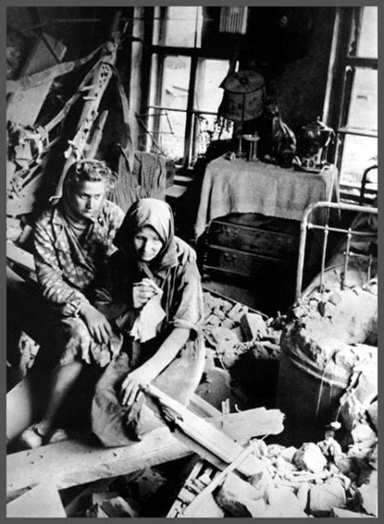

Slide 8
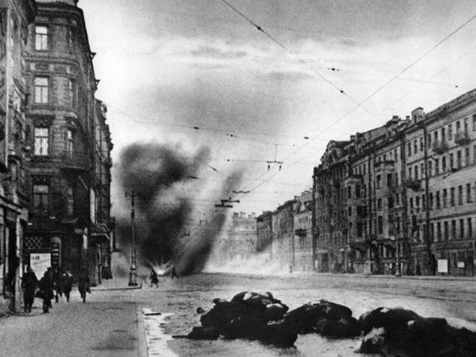
Очередная бомбежка

Slide 9
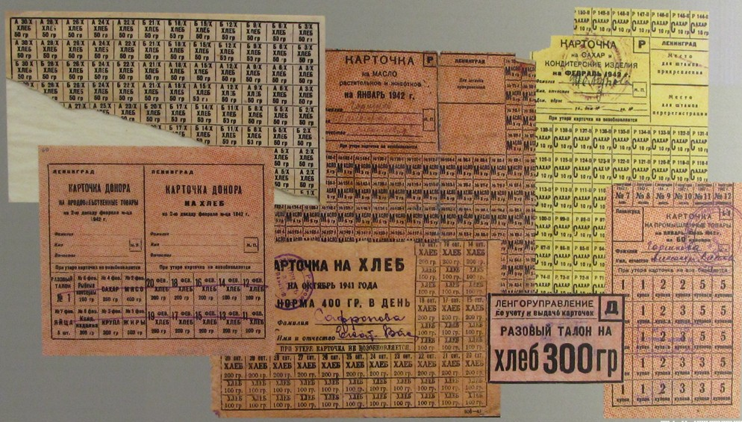
Продуктовые карточки блокадного Ленинграда

Slide 10
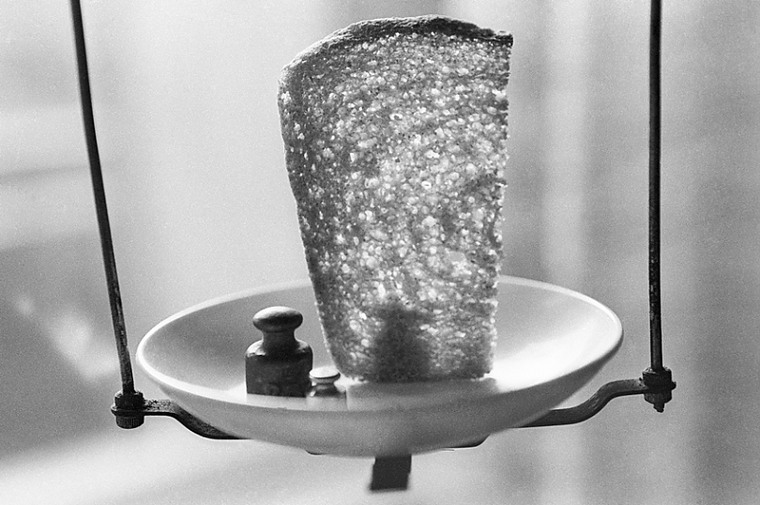
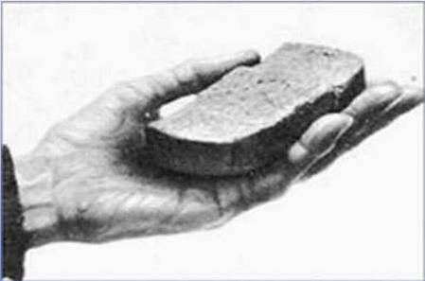
Блокадный хлеб был синонимом ЖИЗНИ

Slide 11
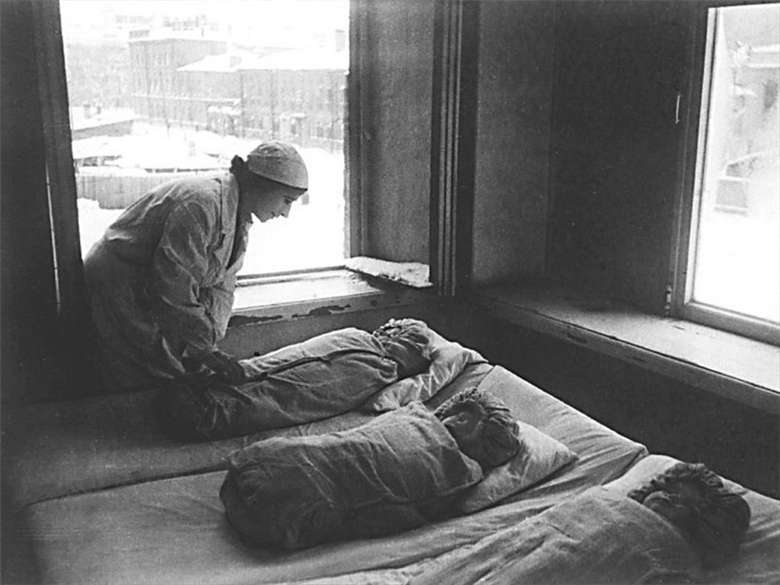
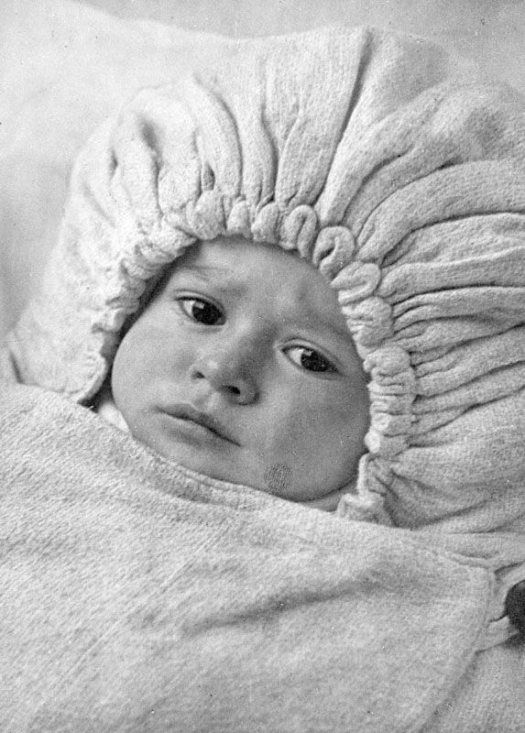
Рожденные
в 1942...

Slide 12
До победы
дожили далеко не все:
только в декабре 1941-го
от голода и холода скончалось 52 880 человек.
Общее количество жертв блокады неизвестно…
По разным данным –
от 600 тысяч до 1,5 миллионов человек.
Вечная память…

Slide 13
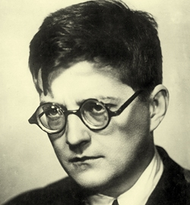
«Нашей борьбе
с фашизмом,
нашей грядущей победе над врагом,
моему родному городу– Ленинграду –
я посвящаю свою
Седьмую симфонию».
Д.Д.Шостакович

Slide 14
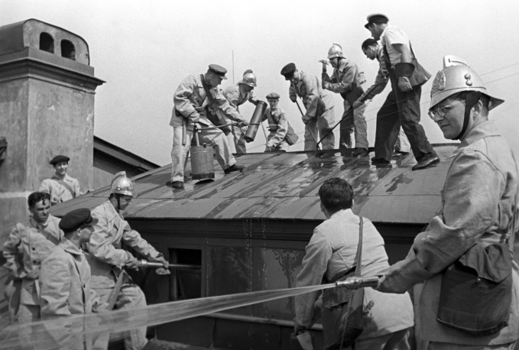
Пожарная команда из профессорско-преподавательского состава Ленинградской консерватории.
Справа – Дмитрий Шостакович

Slide 15
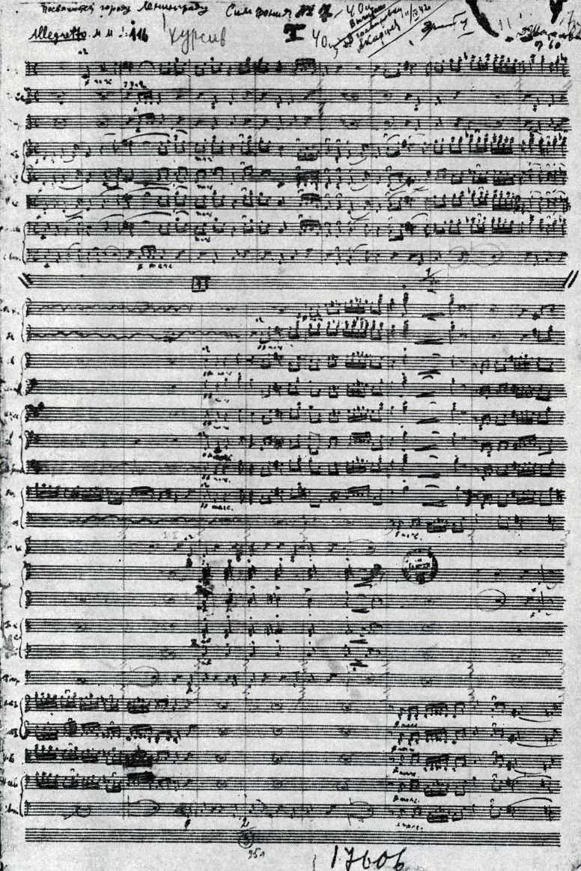
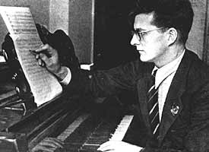
Рукопись партитуры Седьмой симфонии

Slide 16
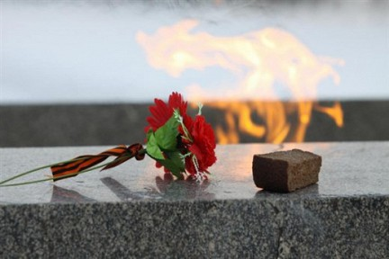

Slide 17
